Slide 1

Формирование функциональной модели АИС
Вариант 4 – Агентство «Ньютон»
Выполнили K3141: Пиотуховский Александр Андреевич, Пеньков Георгий Дмитриевич. Преподаватель: Говорова Марина Михайловна

Slide 2

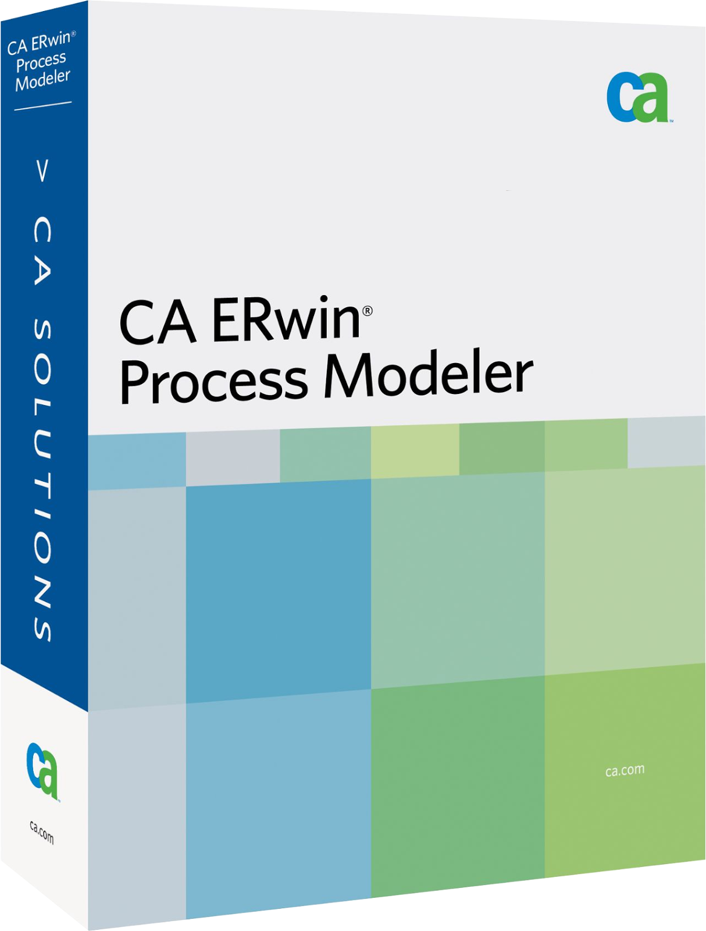
Цели и задачи
Цель
Задачи
Создание функциональной модели АИС для агентства по изготовлению наружной рекламы «Ньютон».
Определить назначение ИС
Выделить основной процесс и внешние сущности
Выделить потоки для внешних сущностей
Составить контекстную диаграмму нулевого уровня
Проанализировать события и определить связи по потокам данных между сущностями, событиями и накопителями данных
Составить детализированную контекстную диаграмму
CASE-средство:
ERwin Process Modeler

Slide 3

Этапы работы
Анализ предметной области
Определение назначения АИС
Определение основного процесса и внешних сущностей
Разделение основного процесса на подфункции
Детализация диаграммы

Slide 4

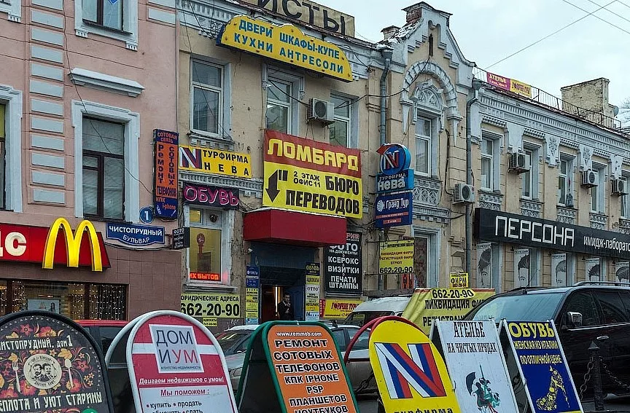


Услуги агентства
1. Анализ предметной области
Изготовление наружной рекламы
Полиграфия
Монтаж рекламы

Slide 5


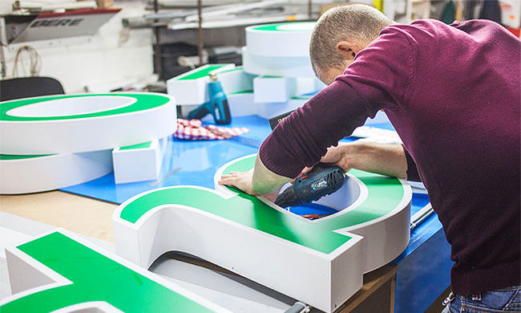







1. Анализ предметной области
Коллектив агентства
Директор
Макетчик
Мастер

Slide 6




1. Анализ предметной области
Люди вне агентства
Клиент
Поставщики

Slide 7

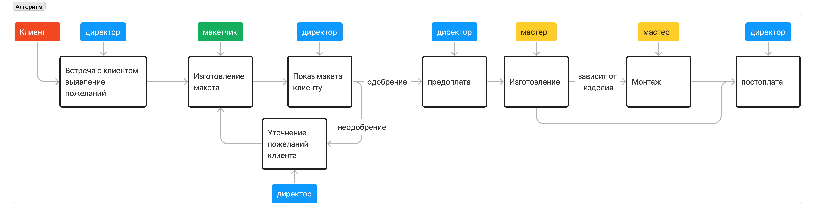
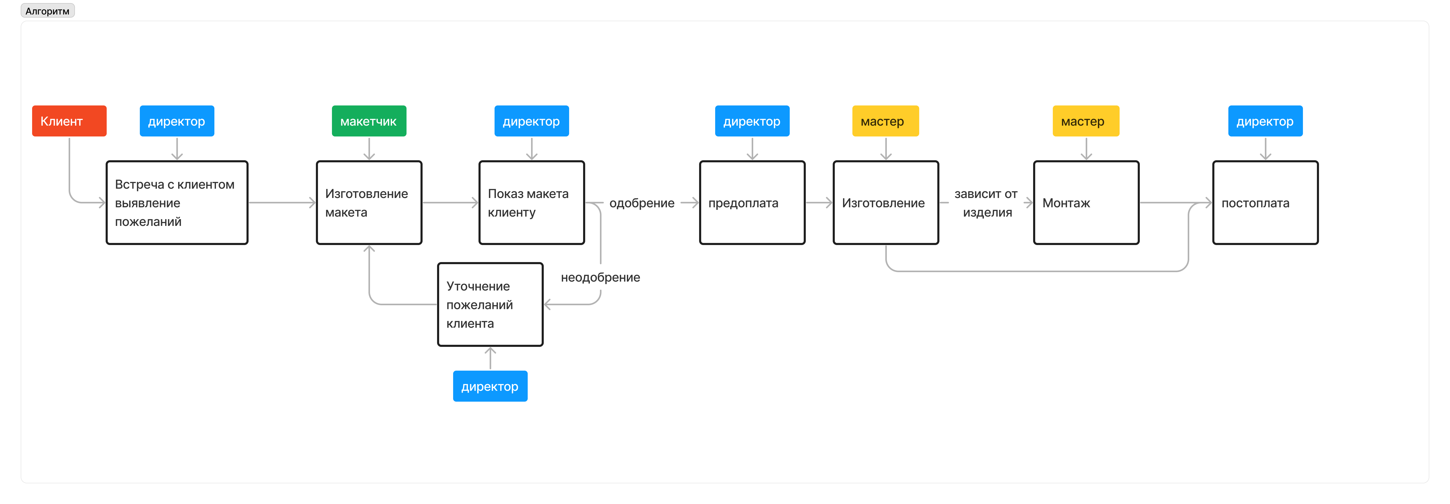
1. Анализ предметной области
Алгоритм работы агентства

Slide 8
2. Назначение АИС
Обеспечение работы рекламного агентства:
Заключение договора с клиентом
Создание макета
Изготовление и монтаж изделия
Хранение информации о заказах
Учет материалов и поставок
Контроль оплаты

Slide 9
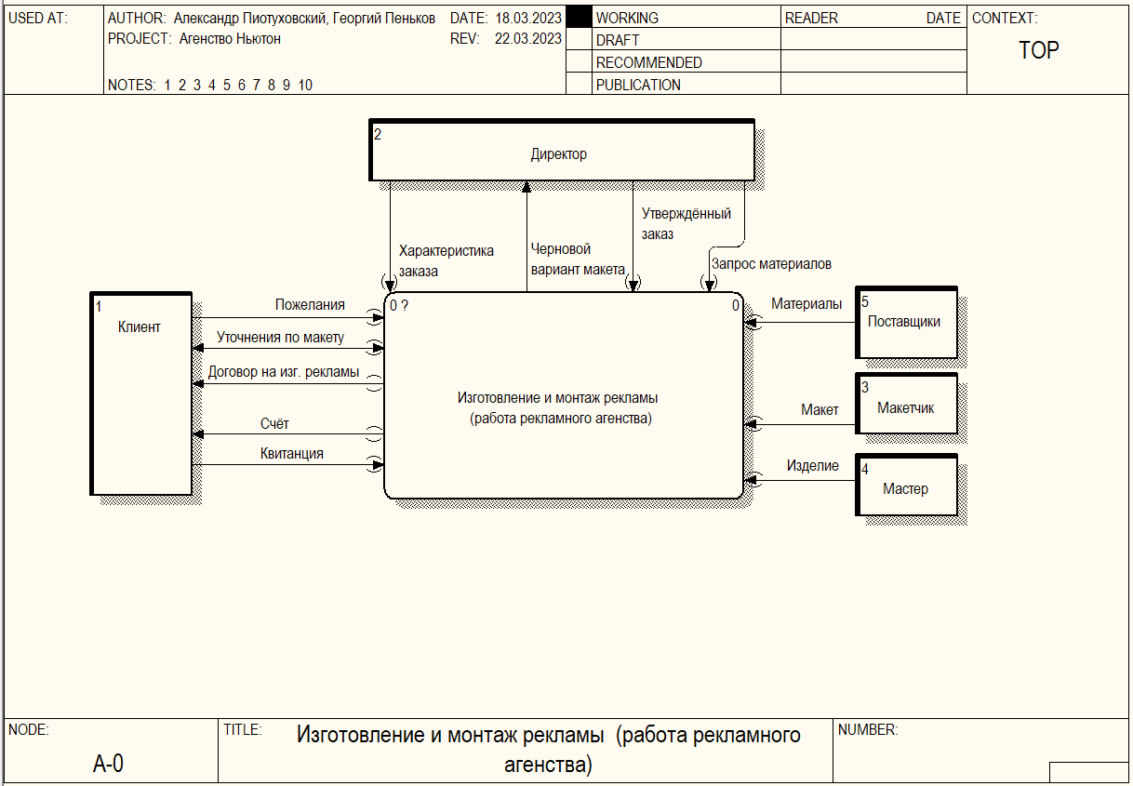
3. Основной процесс и внешние сущности (A-0)

Slide 10
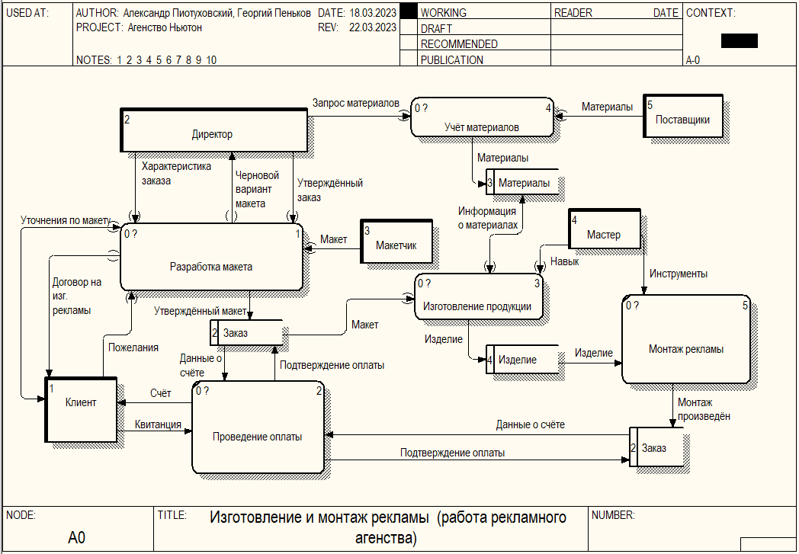





4. Разделение основного процесса

Slide 11
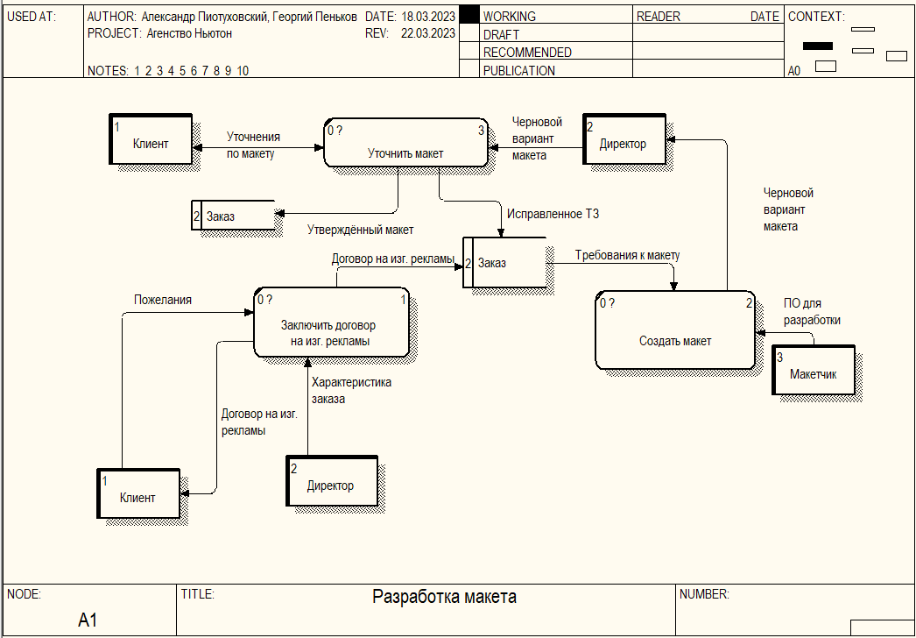
5. Детализация диаграммы
А1. Разработка макета

Slide 12





5. Детализация диаграммы
А2. Проведение оплаты

Slide 13
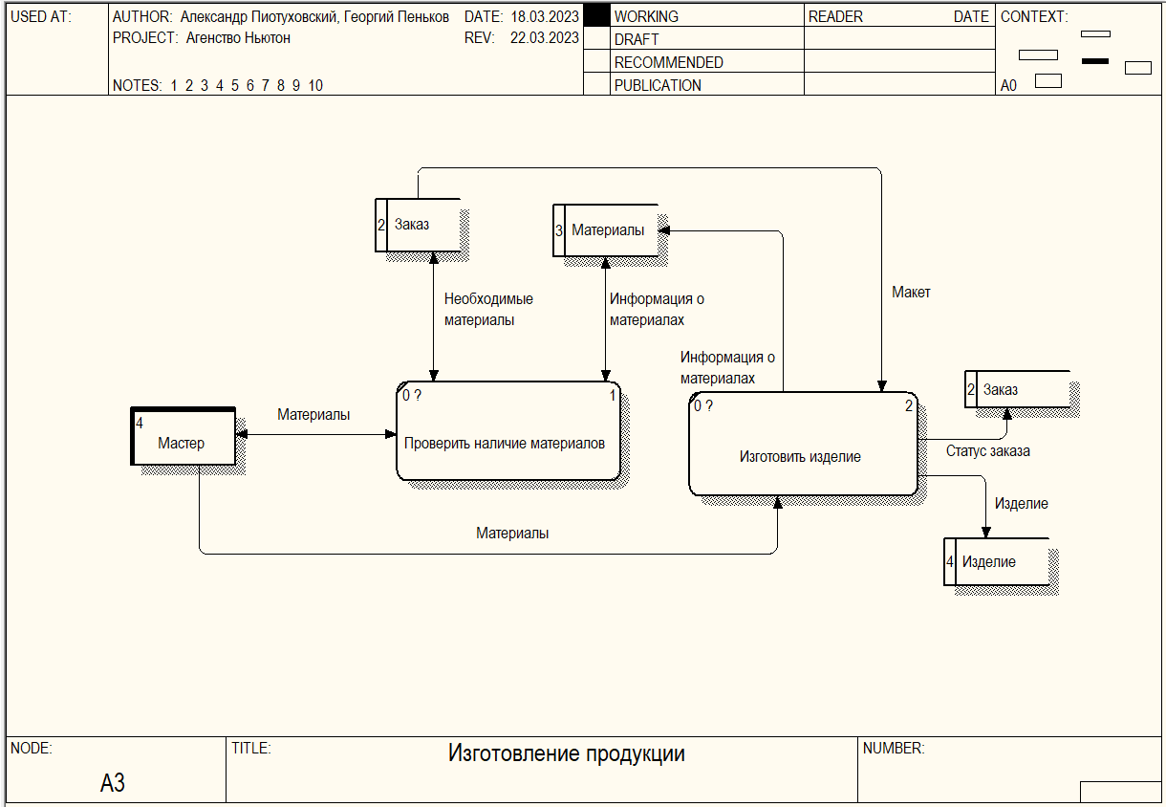
5. Детализация диаграммы
А3. Изготовление продукции

Slide 14
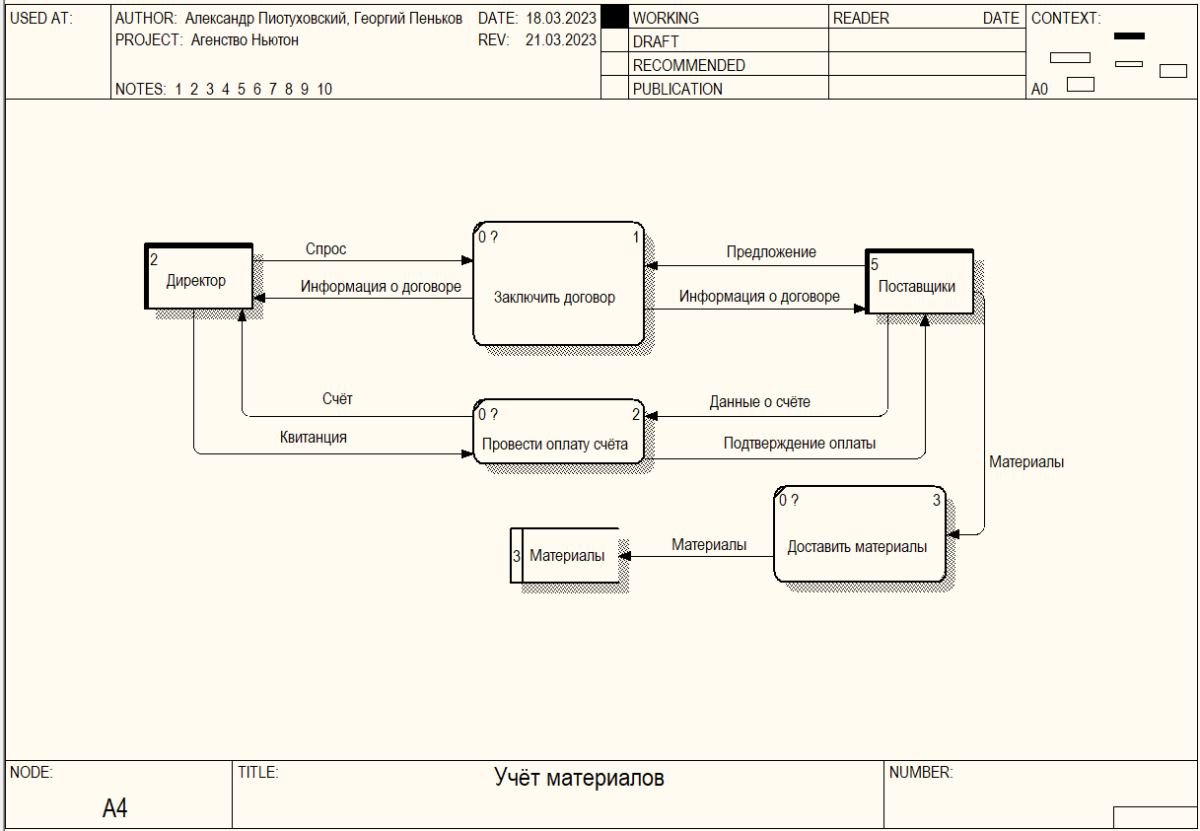
5. Детализация диаграммы
А4. Учет материалов

Slide 15
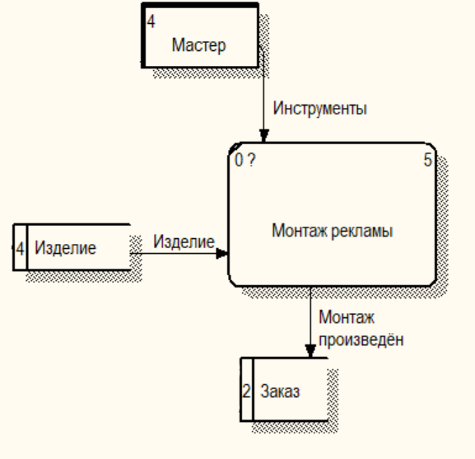
5. Детализация диаграммы
А5. Монтаж рекламы

Slide 16
Вывод
Создали функциональную модель АИС.
Научились работать в ERwin Process Modeler
Очень сильно расстроились, когда ctrl+z не сработал
Notes:
Исследовали предметную область на уровне поведения системы с помощью DFD-диаграммы.

Slide 17
Список использованных источников
1. Ответы Mail.ru: как отменить действие в CA ERwin process modeller? ctrl+Z не работает(( [Электронный ресурс]. – Режим доступа: https://otvet.mail.ru/question/37207607 (дата обращения 18.03.2023).

Slide 18

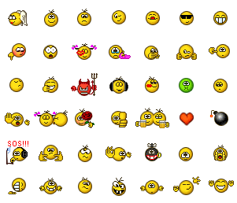
Спасибо за внимание!

